Slide 1

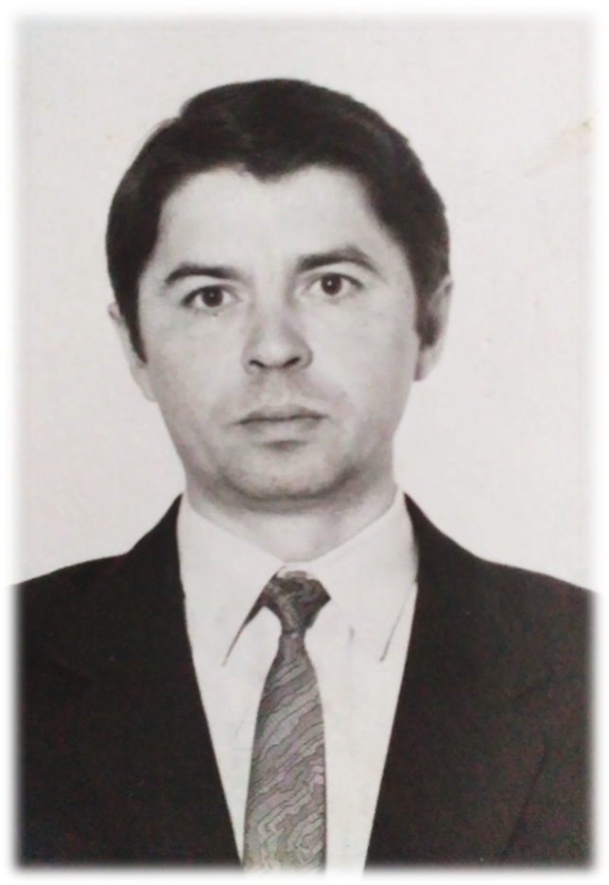

Хисанов Рамиль Нурислам улы
"Consumor aliis inserviendo"
1956 нчы елның 22 нче ноябрендә Кама Аланы шәһәрендә туа.

Slide 2
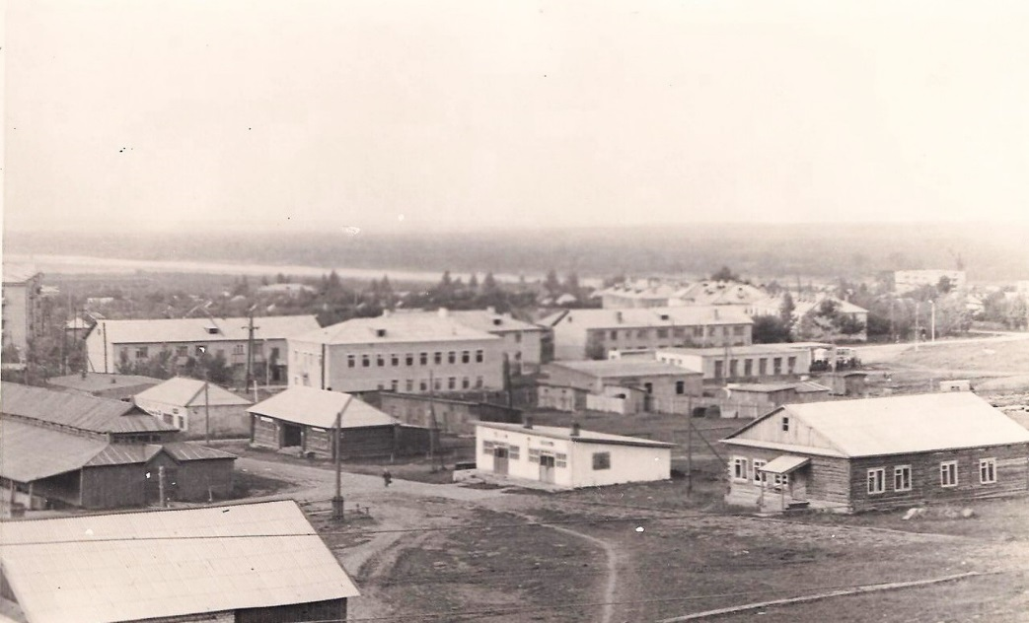
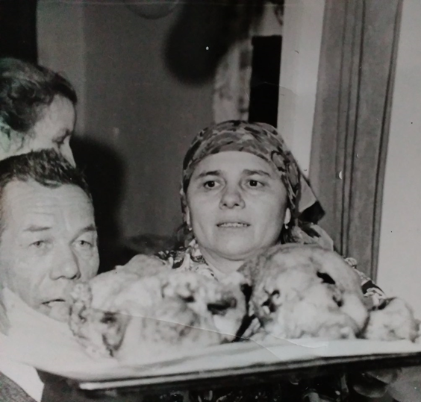
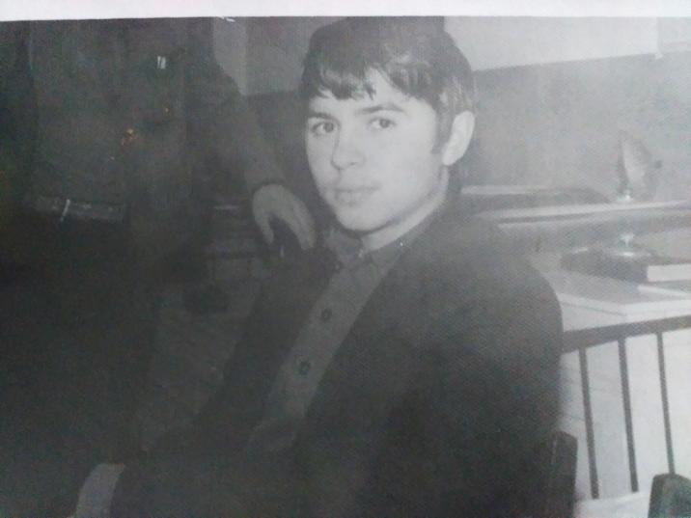
Табибның биографиясе
Гади эшчеләр Нурислам белән Зәлфирә гаиләсендә дөньяга килә. Кама Аланында үсә һәм белем ала, аннан соң Ижау Медицина Академиясенә укырга керә. Укудан соң 1981 нче елда аны Свердловск өлкәсенең Красноуфимск шәһәрененә юллыйлар. Интернатураны тәмамлагач, 1983 нче елда Нурислам улы Рамилне невропатолог булыр өчен укырга җибәрәләр.

Slide 3

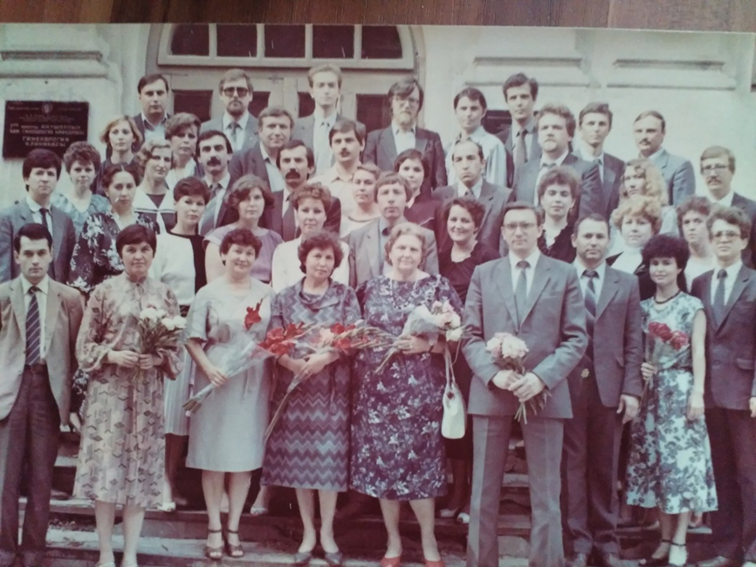
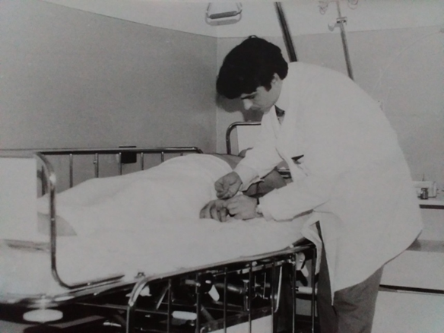
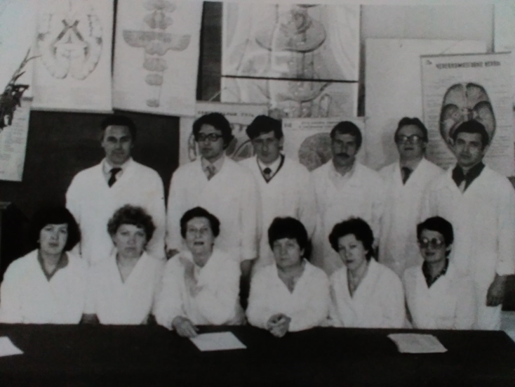
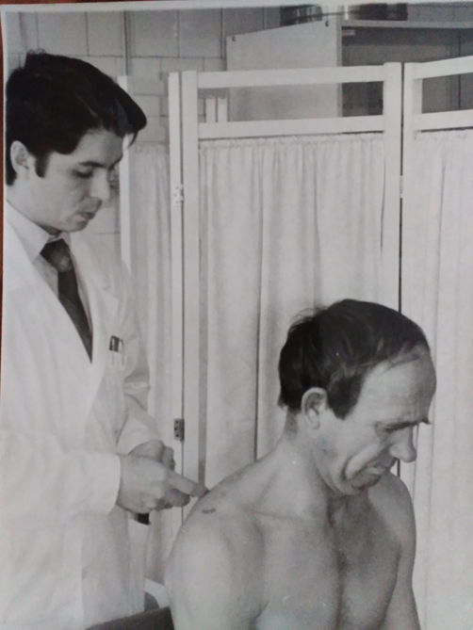
Ординатурадан соң 1985 нче елда аның янына Түбән Кама шәһәренә эш буенча күченү тәкъдиме белән неврология бүлеге мөдире килә.

Slide 4
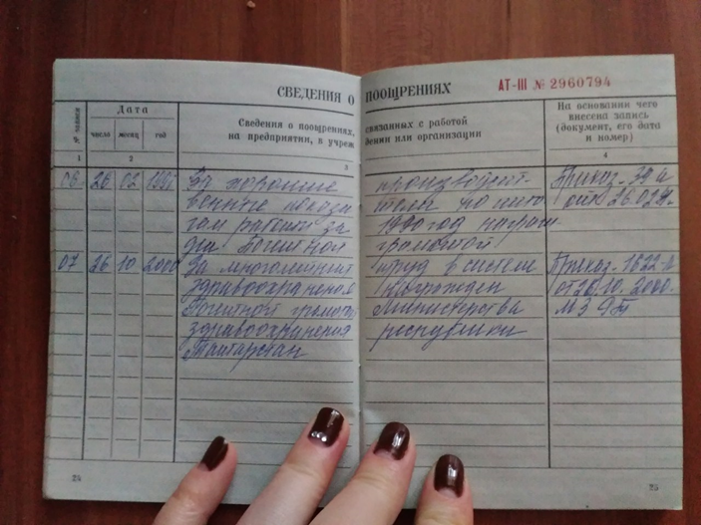
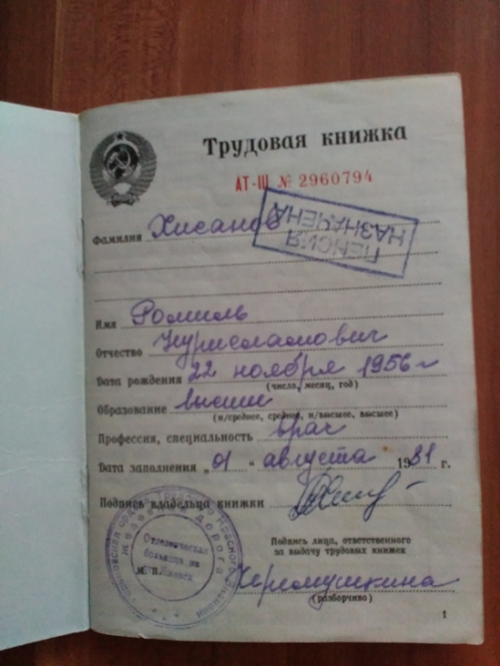
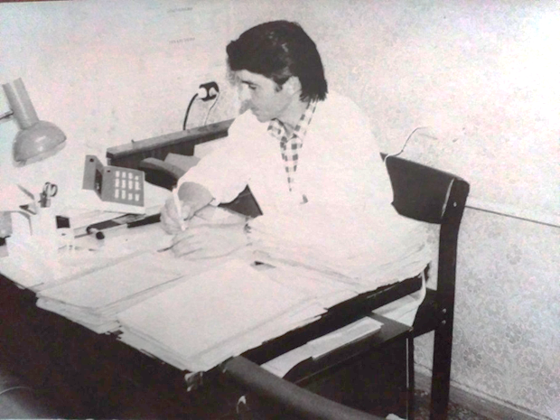

Slide 5
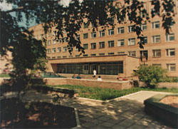
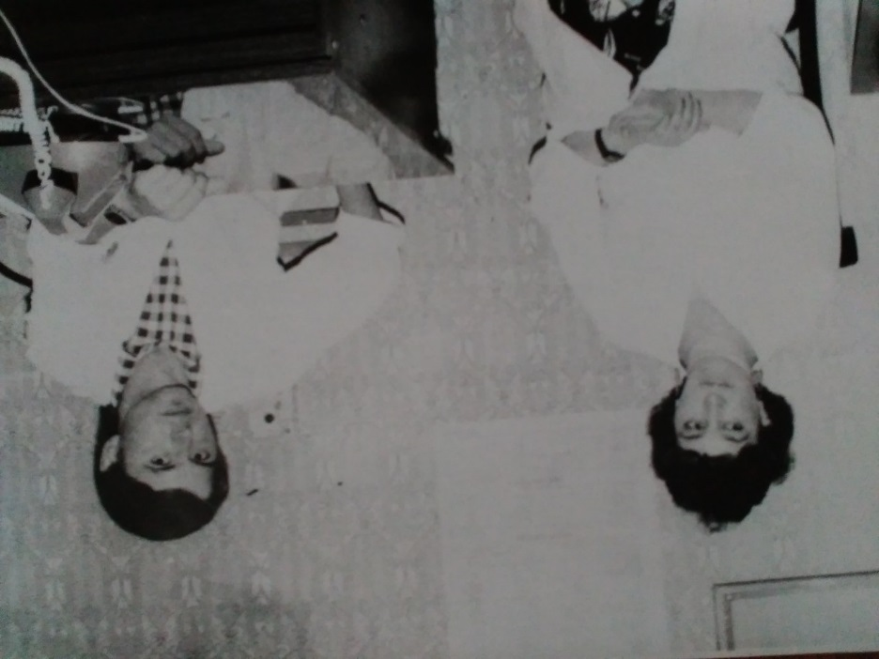
Хезмәт юлы буенча 1986 нчы елда ул Түбән Кама шәһәренең ТКӨДИна җибәрелә. 1986 нчы елдан медицина санитар өлешенә урнаша. 10 ел дәверендә стационарда бүлекне җитәкли, аннары аны күчерәләр.

Slide 6
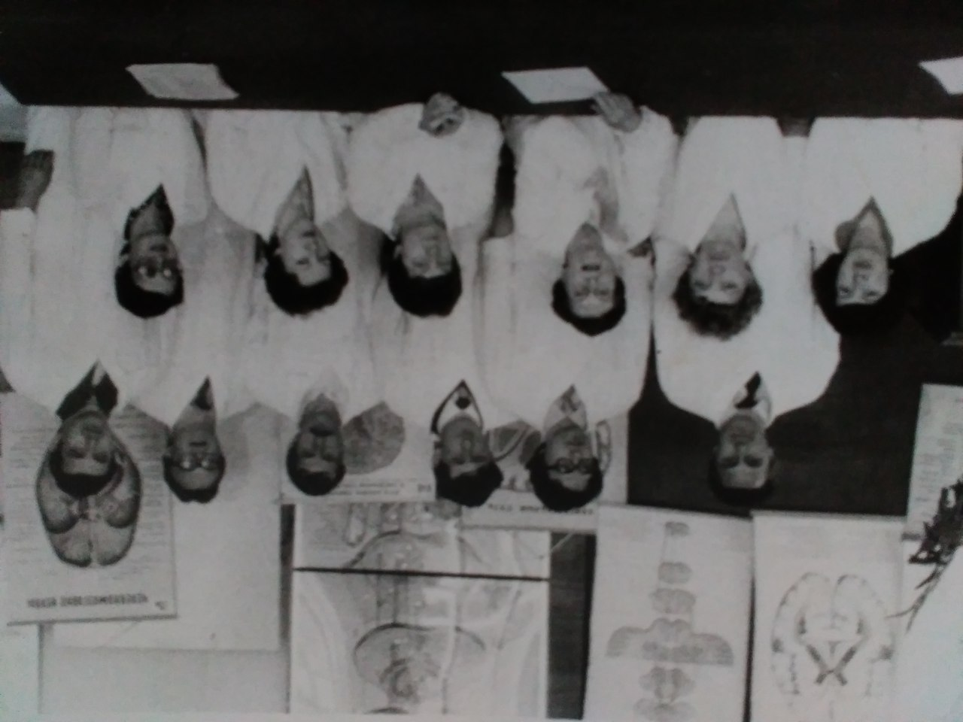
Бу кешене оныту мөмкин түгел!
Ул дуслары, хезмәттәшләре, туганнары, гаиләсе һәм бу бөек кеше белән бер тапкыр булса да аралаша алган кешеләр хәтерендә мәңгегә калачак.

